Slide 1
Kódování acyklických grafů pro aplikaci genetických algoritmů
ČVUT v Praze FJFI
Ondřej Pokorný
pokornyo@egp.cz

Slide 2
Obsah
Ukázka aplikace genetických algoritmů
Readovy kódy
Celulární kódování
Parametry genetického algoritmu
Výsledky
Závěr

Slide 3
Ukázka aplikace genetického algoritmu
Obecná aplikace – Jak vypadají
zadání úlohy,
jedinci,
fitness funkce,
operátory genetického algoritmu,
to vše uvnitř počítače,
atd.
Úloha rozvrhu, baseballových výsledků, atd.

Slide 4
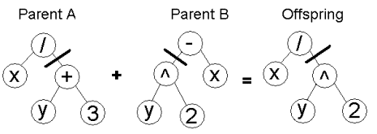
Ukázka aplikace genetického algoritmu na grafových strukturách

Slide 5
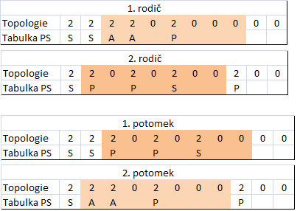
Ukázka aplikace genetického algoritmu na lineárních řetězcích

Slide 6
Reprezentace grafu
Celulární a
Readův kód
2 | 2 | 2 | 0 | 0 | 2 | 2 | 0 | 0 | 0 | 0
S | P | A | L | L | S | A | L | L | L | L
0 | 1 | 1 | 1 | 0 | 0 | 0 | 0
1 | 0 | 1 | 0 | 1 | 1 | 0 | 0
1 | 1 | 0 | 0 | 1 | 1 | 0 | 0
1 | 0 | 0 | 0 | 1 | 1 | 0 | 0
0 | 1 | 1 | 1 | 0 | 1 | 1 | 0
0 | 1 | 1 | 1 | 1 | 0 | 1 | 0
0 | 0 | 0 | 0 | 1 | 1 | 0 | 1
0 | 0 | 0 | 0 | 0 | 0 | 1 | 0
Matice adjacence

Slide 7
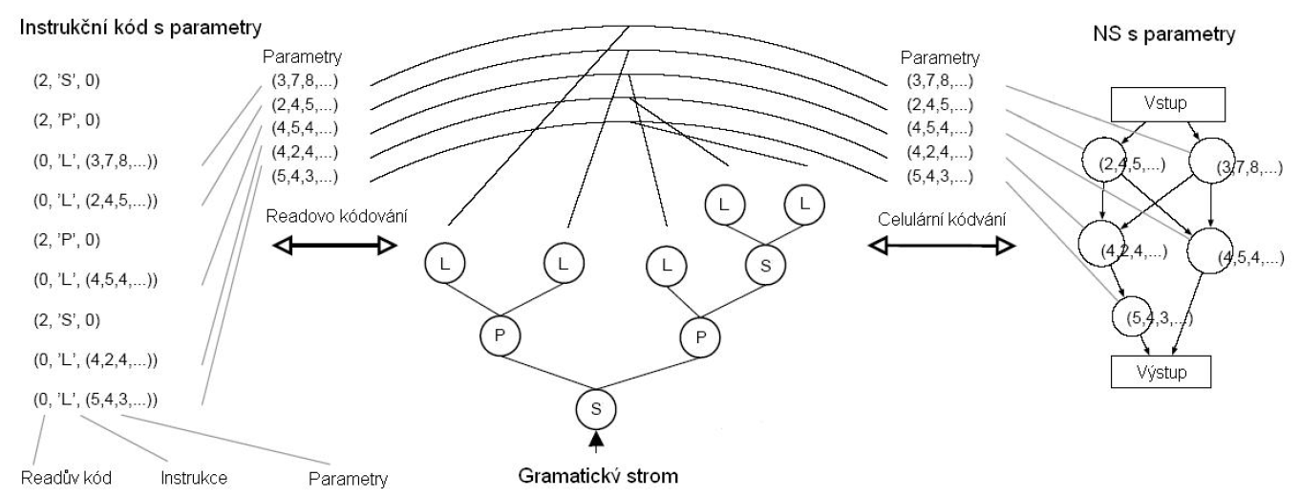
Celulární a Readovo kódování

Slide 8
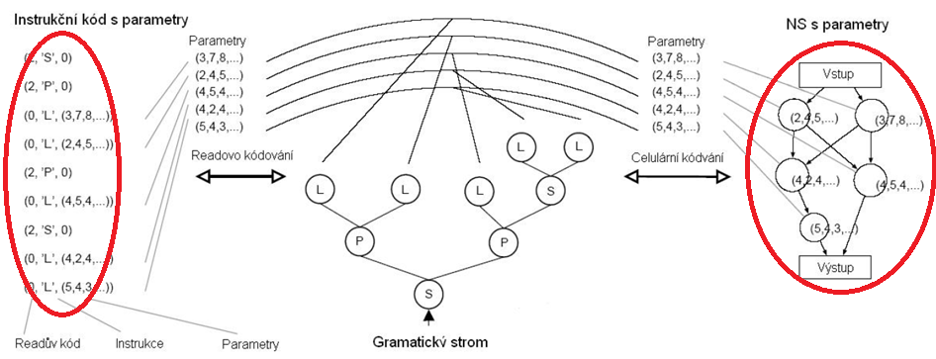
Reprezentace jedinců GA

Slide 9
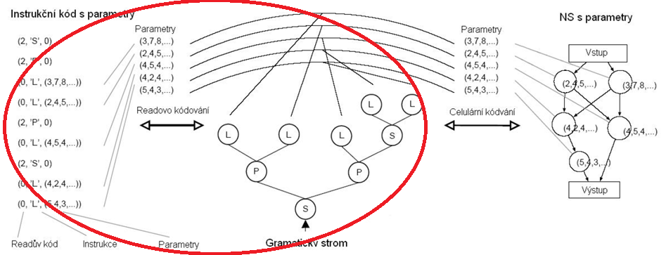
Readovy kódy

Slide 10
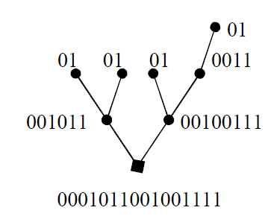
Readovy kódy
Převod zakořeněných stromů do lineární podoby (planted plane trees)

Slide 11
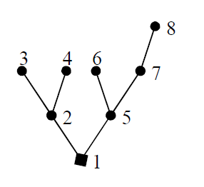
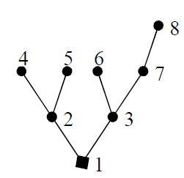
Readovy kódy
WAV a BUV očíslování stromu

Slide 12
Readovy kódy
VALENČNÍ KÓDY
Valencí uzlu zakořeněného stromu nazýváme počet hran směřujících do uzlů ve větší výšce z daného uzlu, tzn. pro kořen stromu je to jeho stupeň, pro ostatní uzly o jedna méně než jejich stupeň.
Valenčním kódem je poté posloupnost valencí jednotlivých uzlů seřazená podle vybraného očíslování uzlů stromu.

Slide 13
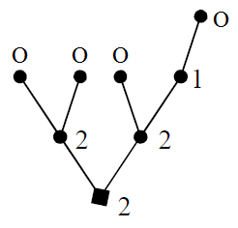
Readovy kódy
Zisk valenčního kódu (WAV)
2 2 0 0 2 0 1 0

Slide 14
Readovy kódy
Dekódování WAV kódu
Očíslujeme termy WAV kódu od 1 do p. Během algoritmu zůstává očíslování stejné, nezávisle na případném vymazání některých termů. Máme jeden ukazatel, na počátku ukazuje na první term a řídí se podle těchto pravidel:
Jestliže ukazatel ukazuje na nenulový term u_{i}, posuneme ho na další term u_{j}, ignorujíc vymazané termy. Přitom si poznamenáme hranu (u_{i},u_{j}).
Jestliže ukazatel ukazuje na nulový term, smažeme tento term, posuneme ukazatel zpět na předcházející nenulový a snížíme ho o jedna.

Slide 15
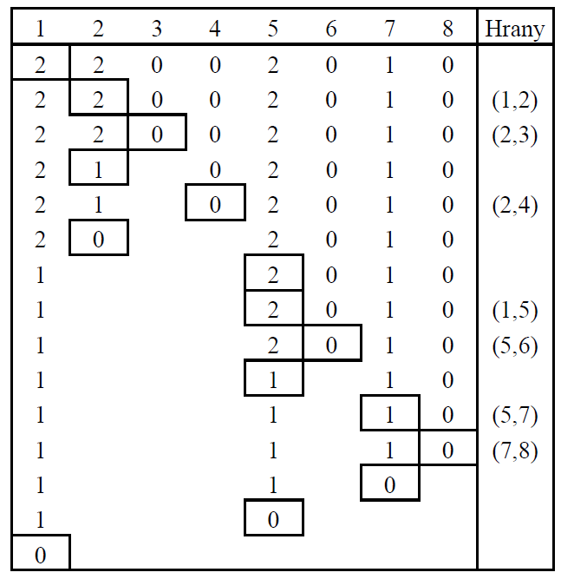
Readovy kódy
Dekódování
Valenčního
kódu (WAV)

Slide 16
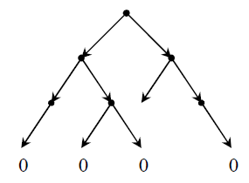
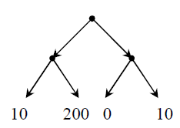
Readovy kódy
Metoda linearizace zakořeněných stromů
Rozdělení uzlů do vrstev
Postupné přiřazování kódu od nejnižší vrstvy
Výsledný kód vznikne u kořene stromu
Kód stromu 2220010200

Slide 17
Celulární a Readovo kódování

Slide 18
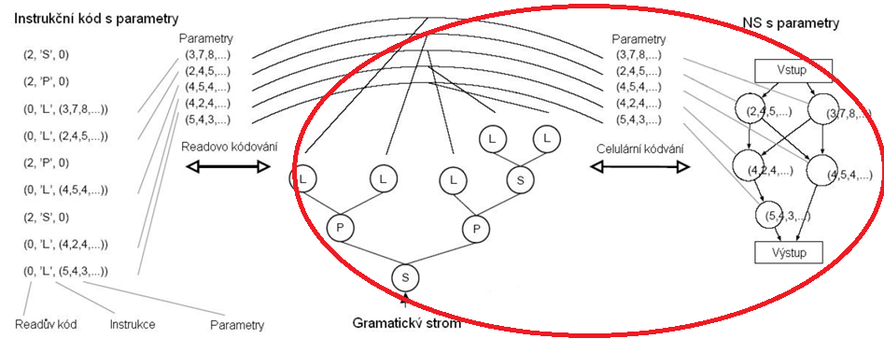
Celulární kódování

Slide 19
Celulární kódování
Obecná podoba
Celulární kódování (Cellular encoding - CE) je technika pro reprezentaci daného objektu množinou pravidel pro jeho konstrukci namísto jeho přímé specifikace.

Slide 20
Celulární kódování
Frédéric Gruau (1994)
Roman Kalous, František Hakl – myšlenka konstrukce grafů operátory zdvojování uzlů
Celulární kód umělých neuronových sítí je reprezentován tzv. gramatickým stromem (gramatika zakódovaná do stromu) s uspořádanými větvemi, jehož uzly jsou popsány jmény programových symbolů.

Slide 21
Celulární kódování
Každá buňka sítě nese duplikátní kopii celulárního kódu a má vnitřní čtecí hlavu, která čte z gramatického stromu. Symboly, které čte z gramatického stromu, reprezentují instrukce pro vývoj buňky a působí na buňku nebo na její spoje.
Během jednoho kroku vývoje provede buňka instrukci odpovídající znaku, který přečte a posune svoji čtecí hlavu stromem dolů.
Pro ilustraci - celulární kódování, které bude definováno dvěma programovými symboly. Jeden pro tzv. sériové zdvojení buňky (S) a druhý pro paralelní (P).

Slide 22
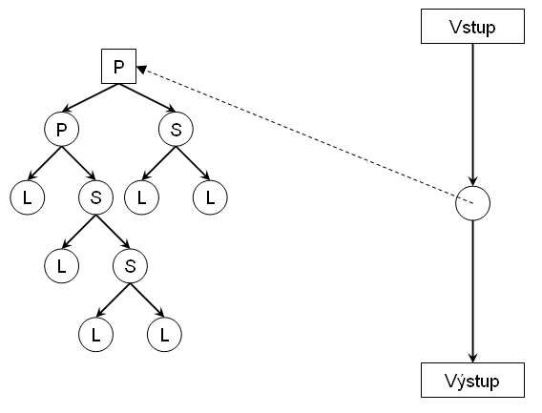
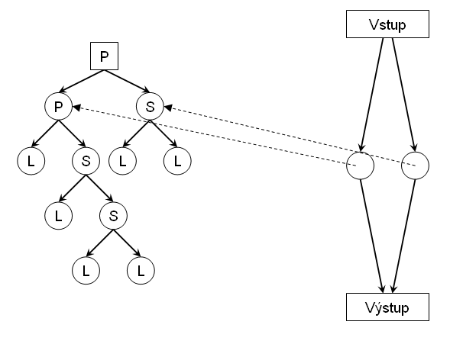
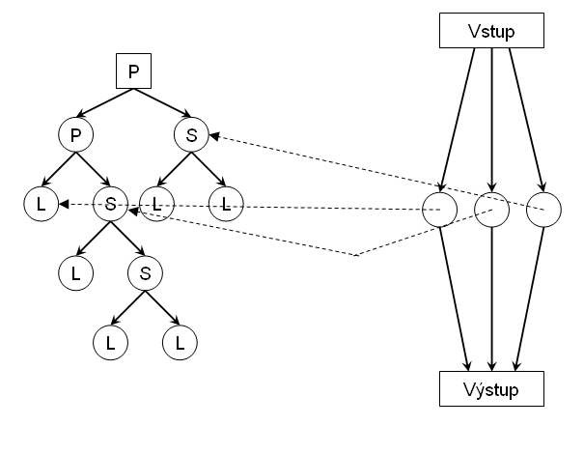
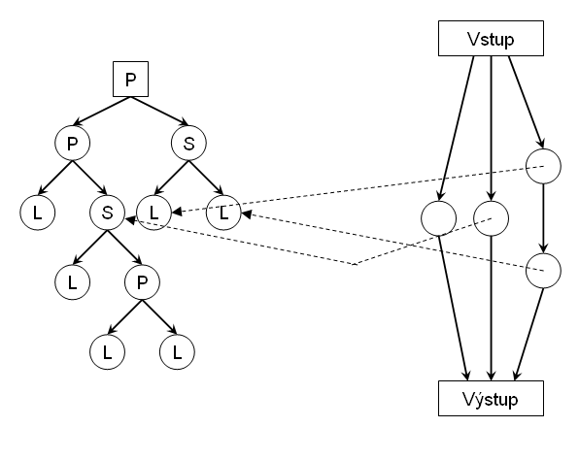
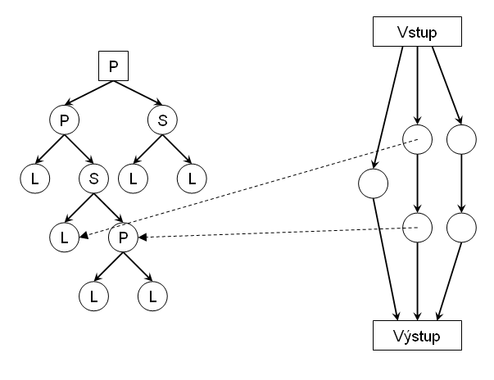
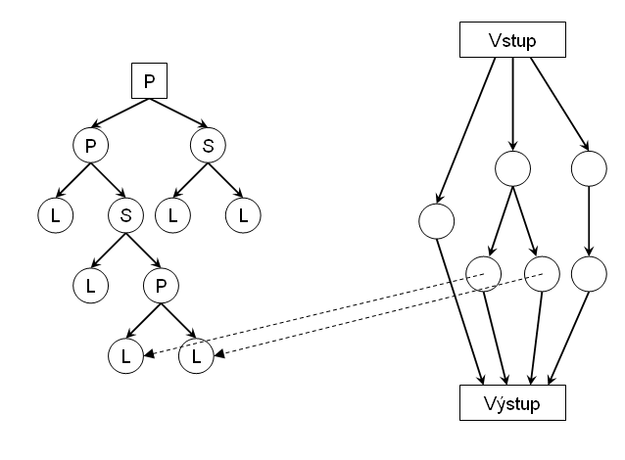
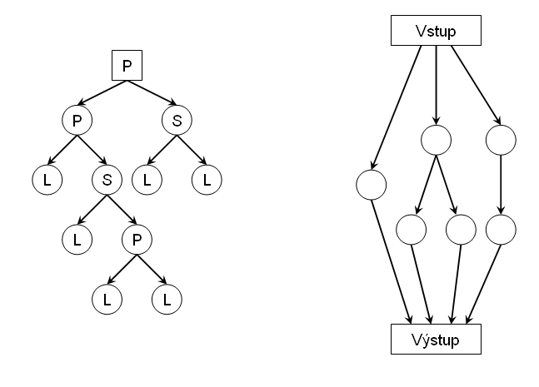
Dekódování gramatického stromu

Slide 23
Celulární kódování
Frédéric Gruau (1994)
Roman Kalous, František Hakl – myšlenka konstrukce grafů operátory zdvojování uzlů
Celulární kód umělých neuronových sítí je reprezentován tzv. gramatickým stromem (gramatika zakódovaná do stromu) s uspořádanými větvemi, jehož uzly jsou popsány jmény programových symbolů.

Slide 24
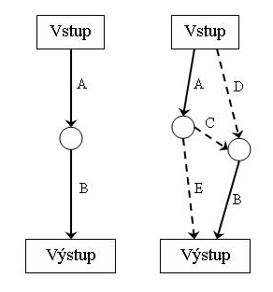
Celulární kódování
Obecné zdvojení uzlů
Operátory zdvojování uzlů
S (C)
P (D, E)
A (C, D, E)
I (C, D)
O (C, E)

Slide 25
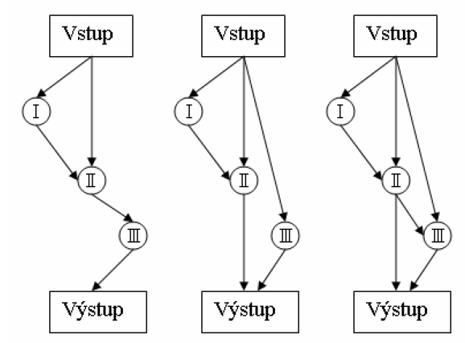
Celulární kódování
Kódování se třemi a pěti programovými symboly

Slide 26
Celulární kódování
Mohutnosti CK
n (délka RK) | (S,P) | (S,P,A) | (S,P,A,I,O) | max
3 | 2 | 3 | 5 | 5
5 | 6 | 15 | 41 | 61
7 | 22 | 93 | 417 | 1673
9 | 90 | 645 | 4745 | 98041
11 | 394 | 4791 | 57829 | 1,19E+07

Slide 27
CK se symboly S a P (a A)
Schröderova čísla
1, 2, 6, 22, 90, 394, 1806

Slide 28
Parametry genetického algoritmu
Efektivita CK + RK – dle výsledků aplikace genetického algoritmu
Výběr dvou triviálních úloh
Maximální počet hran
Maximální tok sítí
Jedinci jsou orientované acyklické grafy, v paměti uchováváni jako posloupnost valenčního kódu s parametry

Slide 29
Úlohy pro testování
Výběr úlohy = definice fitness funkce
Úloha maximálního počtu hran
Prostý součet hran ve výsledném grafu
Úloha maximálního toku sítí
dodefinování dalších parametrů acyklického grafu
Fordův-Fulkersonův algortimus
Pro lepší výsledky čtverec toku

Slide 30
Parametry genetického algoritmu

Slide 31
Způsob testování
Vytvořen softwarový nástroj
Implementovány všechny druhy zmíněných kódování
Aplikace operátorů genetického algoritmu na přípustná řešení bez nutnosti užití operátorů opravy
Pro pevné počty vrcholů (20 až 50) byl opakovaně spuštěn genetický algoritmus a pro každou generaci bylo zaznamenáno nejlepší nalezené řešení
Výsledek byl porovnán s nejlepšími řešeními dosaženými náhodným procházením stejného prostoru grafů

Slide 32
Parametry genetického algoritmu
Způsob zdvojování uzlů při tvorbě fenotypu
Zdvojení při dekódování CK při tvorbě fenotypu prostřednictvím operací na adjacenční matici matici

Slide 33
Výsledky
Porovnání výsledků genetického algoritmu při CK se dvěma a pěti programovými symboly a algoritmu náhodného vyhledávání.

Slide 34
Testování GA

Slide 35
Testování GA

Slide 36
Testování GA

Slide 37
Testování GA

Slide 38
Časová složitost aplikace GA

Slide 39
Závěr
Shrnutí
Navržena nová varianta celulárního kódování (tj. varianta s více programovými symboly), čímž je rozšířen prostor grafů, které lze kódovat a využít ve vytvořeném SW nástroji pro aplikaci genetického algoritmu
Doklad nutnosti vhodně zvolit variantu kódování s ohledem na typ řešené úlohy

Slide 40
Následné práce
Analýza přesného důsledku aplikace operátoru křížení na CK
Otestování na netriviálních úlohách nad prostorem orientovaných acyklických grafů
…

Slide 41
Parametry výpočtu

